Slide 1
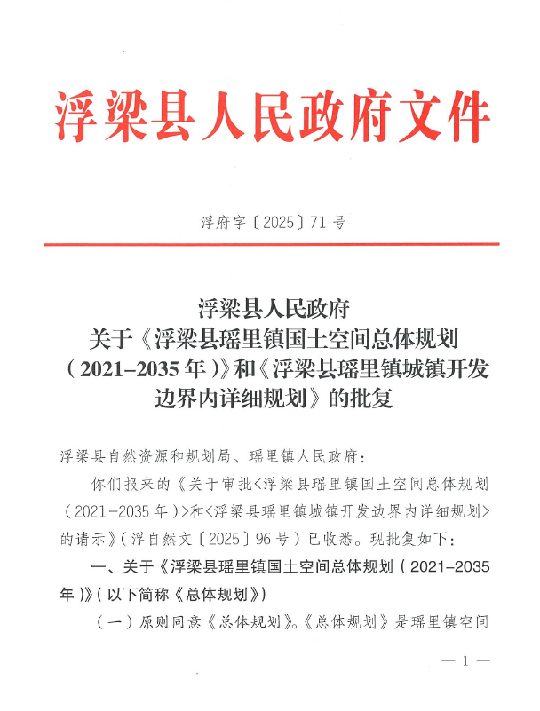
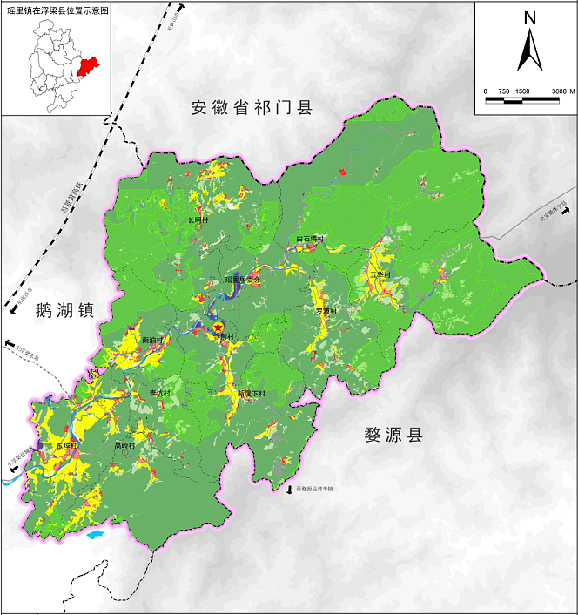
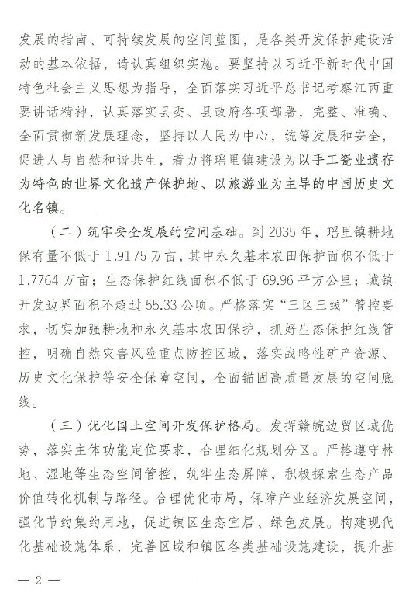
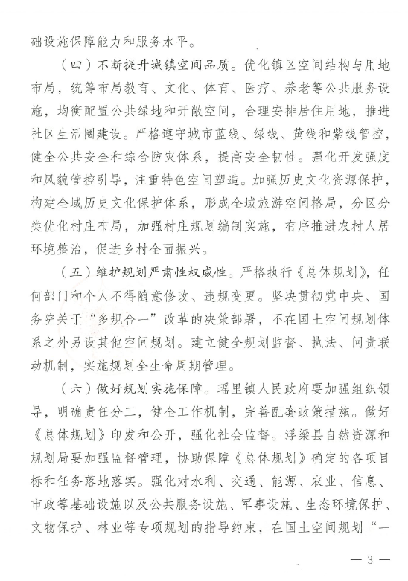
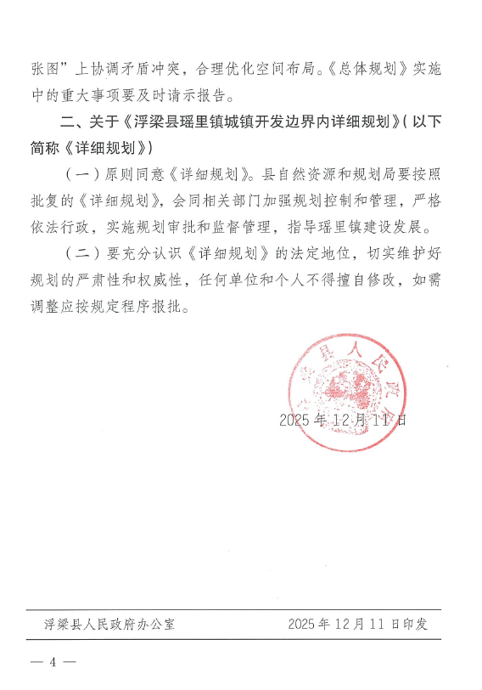
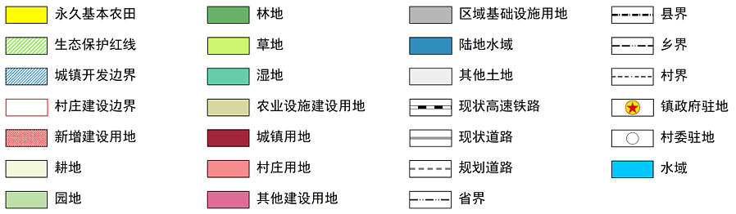
浮梁县瑶里镇国土空间总体规划（2021-2035年）批后公开
总规及详规批复文件
镇域国土空间用地布局规划图
规划范围：规划范围为瑶里镇行政辖区范围内的全部国土空间，全域国土面积为199.55平方公里（“三调”数据）。其中镇区层次：东西外环路内以景瑶公路两侧山顶为界的区域范围，主要涉及瑶里居委会、瑶里村及寺前村，镇区范围国土面积为238.86公顷，其中镇区范围内的城镇开发边界49公顷。
总体定位：以手工瓷业遗存为特色的世界文化遗产保护地、以旅游业为主导的中国历史文化名镇。
浮梁县自然资源和规划局 电话：2626625

Slide 2
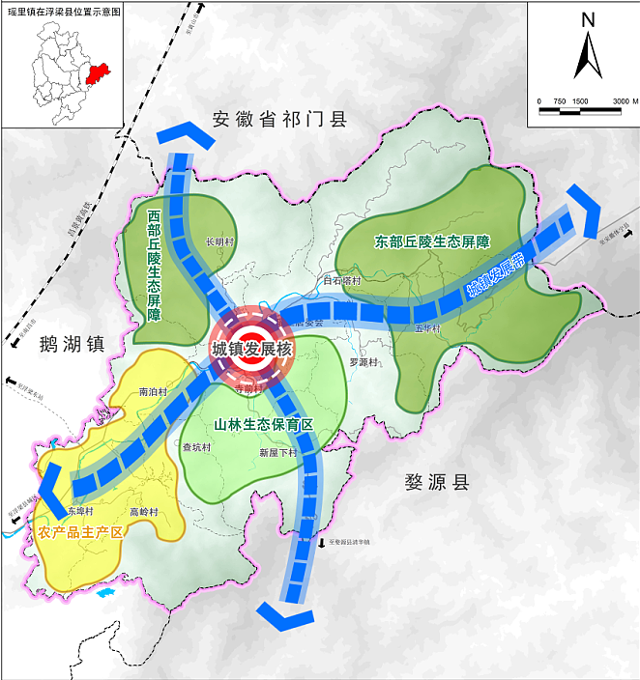
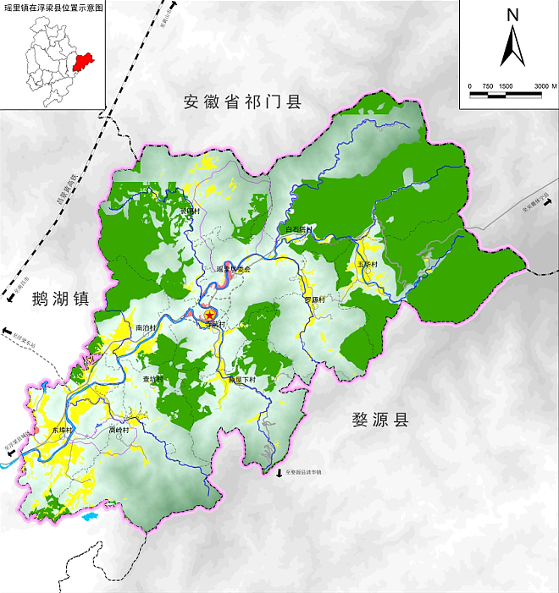
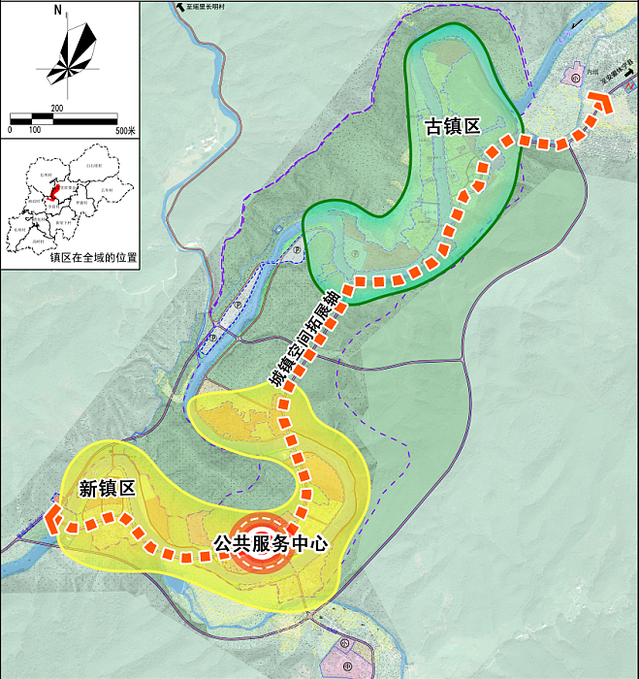
浮梁县瑶里镇国土空间总体规划（2021-2035年）批后公开
镇域国土空间总体格局规划
镇域国土空间控制线规划
镇区空间结构规划
“一核”指以东河两岸规划建成区为主体的集镇区，带动全域空间发展的核心。
“两带”指强化沿东西向景瑶公路（S205）、南北向的S302两条城镇空间发展轴线，沿线组织主要村庄、产业发展空间，强化要素集聚能力和重大基础设施保障能力，提升国土空间高质量发展水平。
“两屏”指以黄牛信省级森林公园为主体的西部生态屏障以及镇域东部以高岭-瑶里国家级风景名胜区为核心的生态屏障
“两区”指西南部农产品主产区以及东南部山林生态保育区。
严格落实上位规划下达的规划约束性指标，规划至2035年，瑶里镇落实耕地保有量不低于1278.32公顷（1.917），永久基本农田面积不低于1184.26公顷（1.7764万亩），生态保护红线面积6996.27公顷，城镇开发边界面积不超过55.33公顷。
“一心”指由镇政府、医院及周边商贸组成的公共服务中心。
“一轴”指规划以景瑶大道（S205省道）为镇区建设空间拓展轴，镇区建设依托这条轴线，开发空间景观节点。
“两片”指新镇区、老镇区。规划以新镇区为镇区的行政中心区，设有镇政府、“七站八所”、广场、医院、茶业交易市场等，构成该区的公建中心，也是全镇的公建中心。
浮梁县自然资源和规划局 电话：2626625

